Slide 1
ПАПЬЕ-МАШЕ
ПОРОСЁНОК
Урок трудового обучения
Составила учитель начальных классов
ЧЕБАКОВА ГАЛИНА ЮРЬЕВНА МОУ СОШ № 2 г.Краснодар

Slide 2
Сварить клейстер из муки и воды при постоянном помешивании. Классическое папье-маше изготовляется именно из сваренного клейстера. Клейстер должен быть густой, как сметана.

Slide 3
Для изготовления поделки нам понадобятся: клейстер (остывший), клей ПВА, воздушный шарик, гуашь красная и белая, кисточка, газеты, ячейки для яиц.

Slide 4
Надуть шарик. Размер поделки зависит от того, какого размера шарик вы надуете. Не надувайте слишком большой – будет впоследствии много работы. Шарик тщательно завязать.
Сложить в несколько слоёв газету и нарезать квадратики или прямоугольники небольшого размера

Slide 5
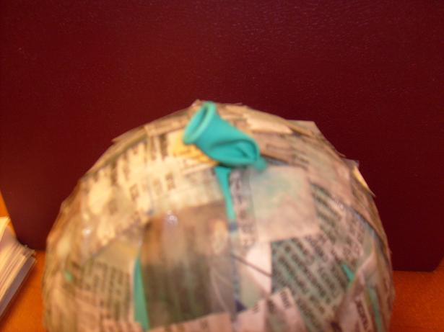
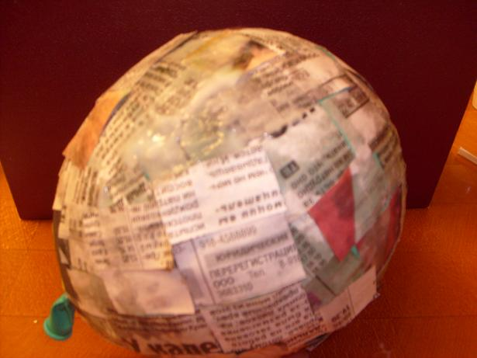
Шарик при помощи кисточки обмазывать клейстером и приклеивать вырезанные квадратики из газеты. Приклеивать внахлёст, если держатся плохо, то можно подмазывать клейстером. «Брак» в готовой поделке виден не будет. Так обклеить весь шарик один раз.

Slide 6
Затем верхний слой опять обмазать клейстером и обклеить шарик вторым слоем газетных квадратиков. Такую операцию по обклеиванию всего шарика повторить 4-5 раз. Особенно тщательно обклеивать вокруг «хвостика» шарика.

Slide 7
Положить обмазанный шарик высыхать. Именно положить, подвешивать нельзя! Шарик может сдуться, и поделка испортится. Перед сушкой шарик будет тяжёлый. После сушки 4-5 дней на окошке шарик станет легким, т.к. клейстер высохнет. Тогда надо будет взять иголку и осторожно проткнуть шарик рядом с хвостиком. Шарик начнёт сдуваться, отклеиваться от стенок и трещать. Сдувшись, он в серединке поделки оторвётся от газеты и останется внутри. Не старайтесь вынимать. Это необязательно! Папье-маше готово!

Slide 8
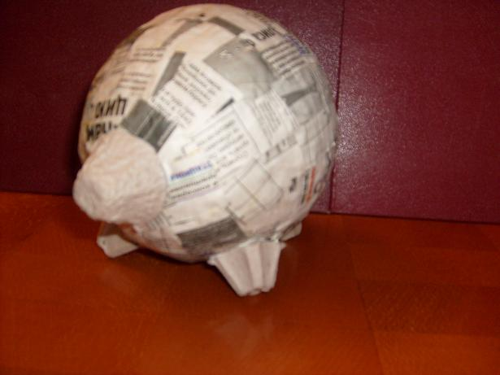
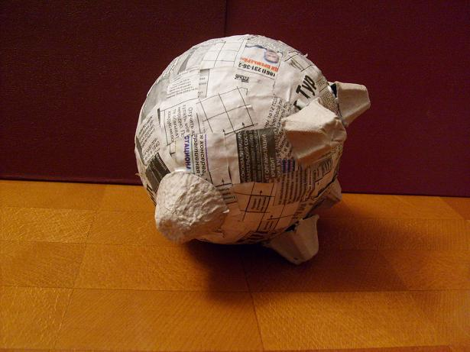
Вырезать из яичных ячеек ножки и пятачок. Приклеить к папье-маше с помощью клея ПВА. Придётся постараться, т.к. ячейки могут быть «непослушными».

Slide 9
Раскрасить поросёнка в розовый цвет.

Slide 10
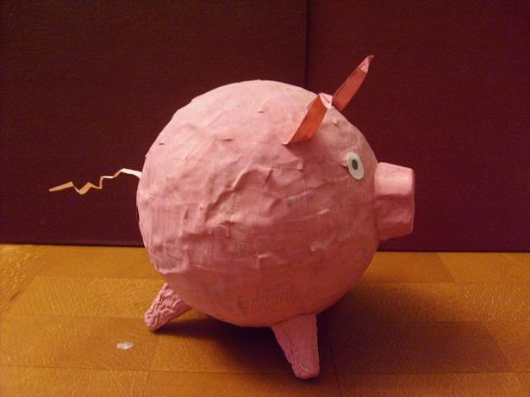
Приклеить треугольники-ушки, глазки и хвостик. Ваш весёлый поросёнок из папье-маше готов!!!

Slide 11
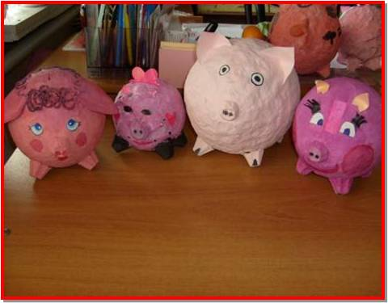
Поросятки получились разные

